Slide 1








Slide 2







목차
전기차의 심장 “2차 전지＂
발전 가능성
발전 가능성 - 내연기관차 판매 금지
발전 가능성 – 미래
Tesla 베터리 데이 - 위험요소
Tesla 베터리 데이 - 현실

Slide 3


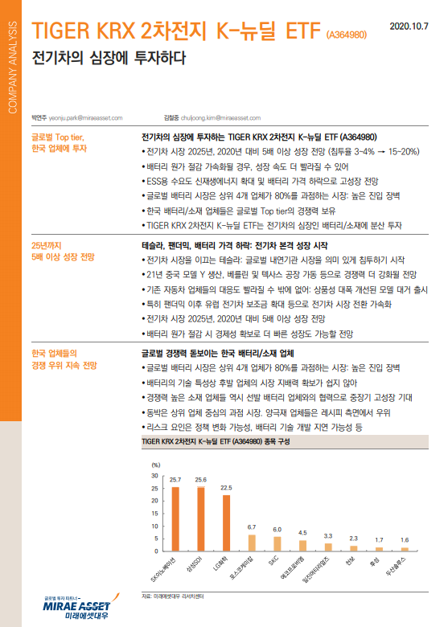




01
전기차의 심장 “2차 전지＂
한국 배터리 셀 업체는 생산능력, 레시피, 고객사 확보 측면에서 글로벌 경쟁사 대비 우위에 있다.
한국 배터리 업체의 경우 글로벌 경쟁사 대비 유럽 시장 노출도가 매우 높다.
전기차는 아직까지 내연기관 자동차보다 원가가 높기 때문에 정부의 보조금 등 지원 정책이 수요에 영향을 미친다.

Slide 4
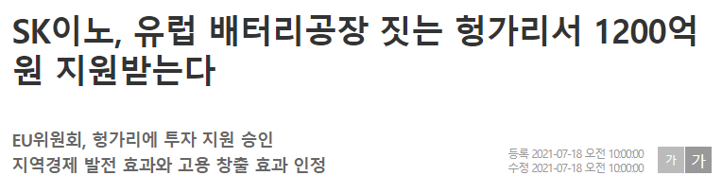
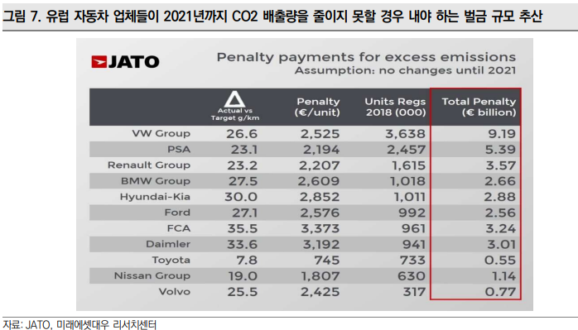
02
발전 가능성
전기차는 아직까지 내연기관 자동차보다 원가가 높기 때문에 정부의 보조금 등 지원 정책이 수요에 영향을 미친다.

Slide 5









02
발전 가능성 - 내연기관차 판매 금지
전기차는 아직까지 내연기관 자동차보다 원가가 높기 때문에 정부의 보조금 등 지원 정책이 수요에 영향을 미친다.
독일, 영국
프랑스
2030
2040
2025
2035
노르웨이, 네덜란드
한국, 미국, 중국, 캐나다

Slide 6


02
발전 가능성 – 미래
삼성SDI는 원통형에만 적용하던 NCA 양극재를 2021년부터 대형 각형에 적용, 원가를 20% 이상 낮출 계획
LG화학은 2023년부터는 NCMA 양극재를 적용해 20% 이상 원가를 낮출 계 획
LG 화학
삼성 SDI

Slide 7


02
발전 가능성 – 미래
2022/2023년 NCMA 양극재와 롱셀 기술을 적용, 배터리 밀도를 20% 이상 개선시킬 계획이고
NCA 양극재를 대형 각형에 적용해 밀도를 20% 이상 개선시킬 계획
LG 화학
삼성 SDI
배터리 가격은 현재 kWh당 130달러 내외에서 2022/2023년 100 달러 내외로 하락할 것으로 예상

Slide 8
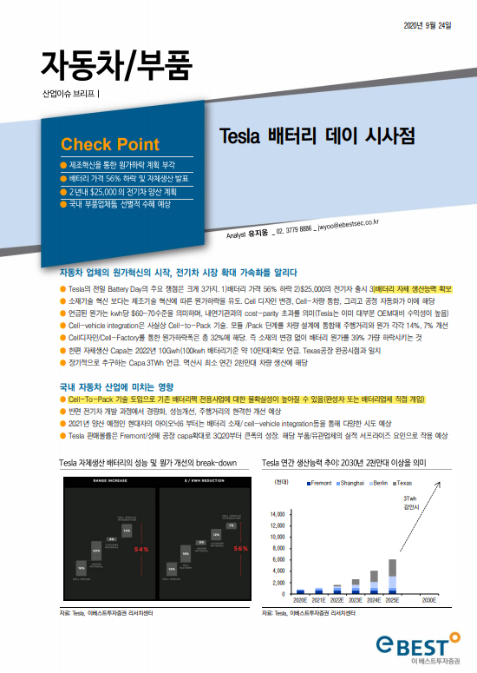
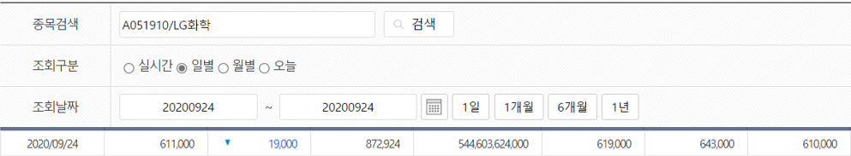
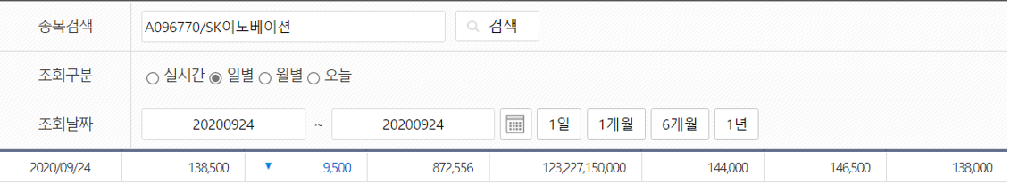
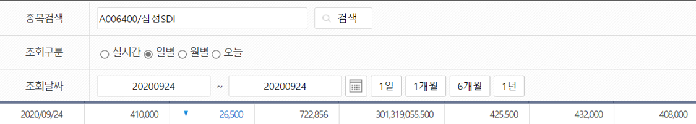
03
Tesla 베터리 데이 - 위험요소
Battery Day의 주요 쟁점
배터리 자체 생산능력 확보
국내 자동차 산업에 미치는 영향
Cell-To-Pack 기술 도입으로 기존 배터리팩 전용사업에 대한 불확실성이 높아질 수 있음(완성차 또는 배터리업체 직접 개입)

Slide 9
03
Tesla 베터리 데이 - 현실
테슬라의 계획이 예정대로 시행될지는 불확실성이 있다.
테슬라는 배터리 셀을 생산해 본 경험이 없다.
배터리 생산 자체가 새로운 기술을 적용해 양산하기가 쉽지 않다.

Slide 10
